Slide 1
Microprocessor Cortex-M3 Development Environment
Seung-Ho Lim
Hankuk University of Foreign Studies

Slide 2
마이크로컨트롤러의 개발환경
개발 환경
마이크로컨트롤러를 사용하는 임베디드 시스템에 필요한 일련의 툴들
개발툴의 종류
IAR Embedded Workbench for ARM(EWARM)
컴파일러 : CPU에서 동작하기 위한 프로그램을 기계어로 변환
디버깅툴 : 프로그램의 오류를 찾아내기 위한 도구
ST DfuSE
ISP툴 : 칩의 내장된 프로그램 메모리(Flash Memory)에 프로그램을 적재시킬 도구.

Slide 3
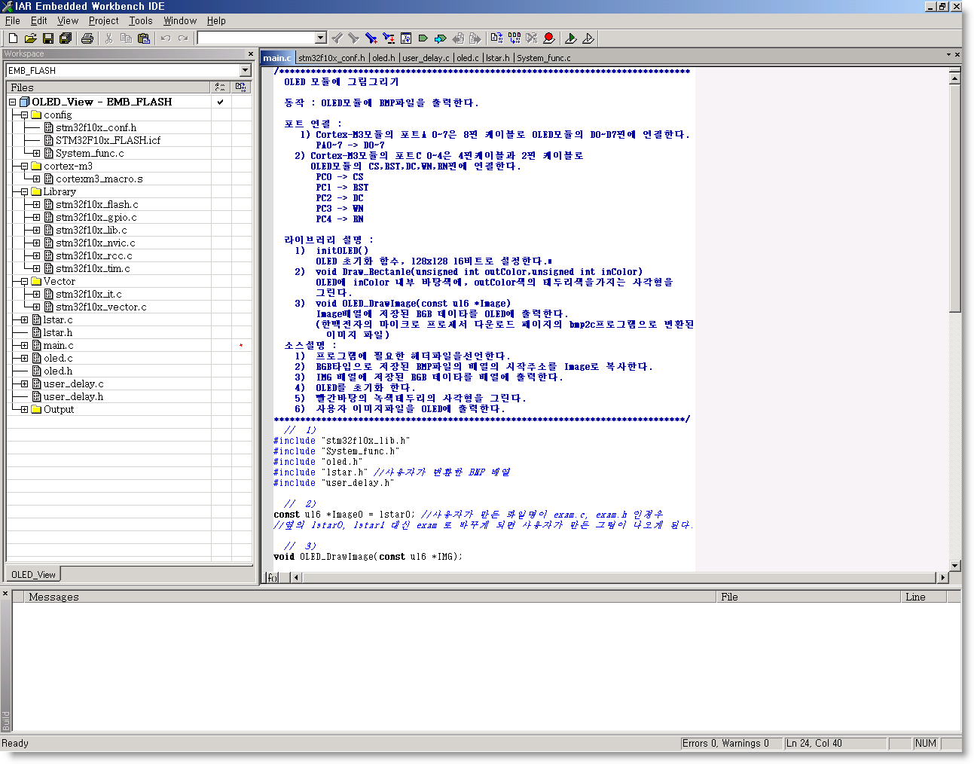
Cortex-M3 MCU 개발환경
IAR Embedded Workbench for ARM(EWARM)
IAR 사에서 제공하는 개발환경 소프트웨어
Cortex-M3 설계에 필요한 코드 작성, 컴파일, 다운로드 등 모든 기능을 하나의 소프트웨어에서 제공하는 통합 개발 환경

Slide 4
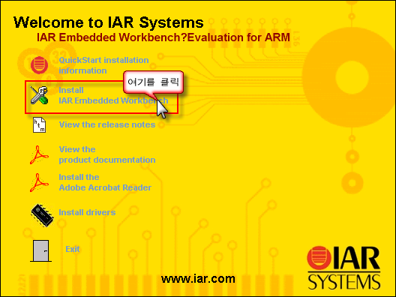
개발환경 설치
설치프로그램 경로
\Software\EWARM-KS-WEB-520.exe

Slide 5
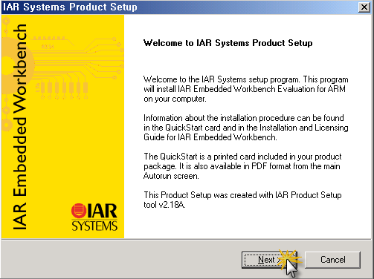
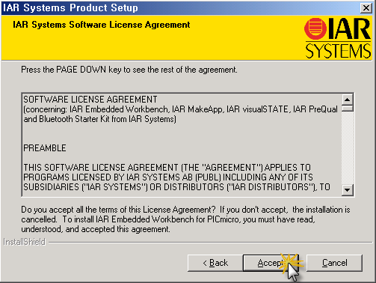
개발환경 설치
IAR EWARM 설치(1)

Slide 6
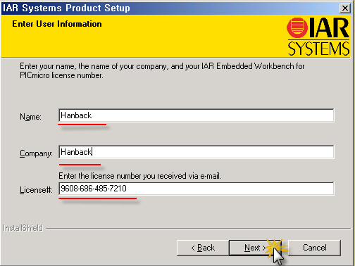
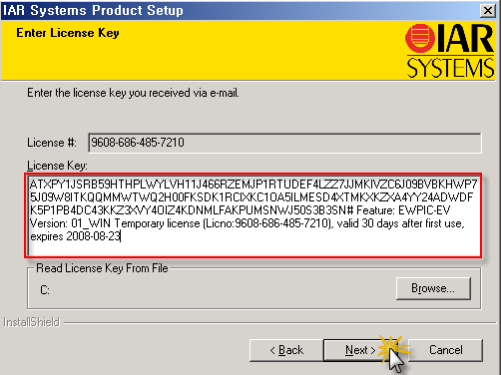
개발환경 설치
IAR EWARM 설치(2)
License Key 파일 경로 : \Software\license.txt

Slide 7
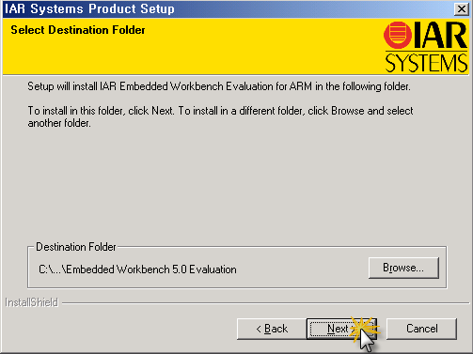
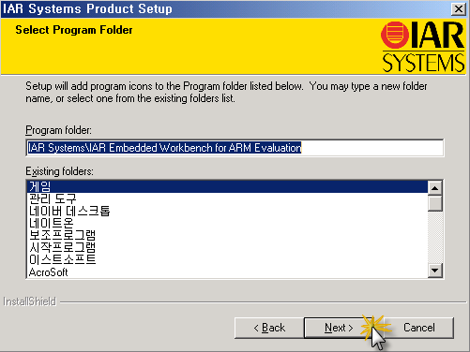
개발환경 설치
IAR EWARM 설치(3)

Slide 8
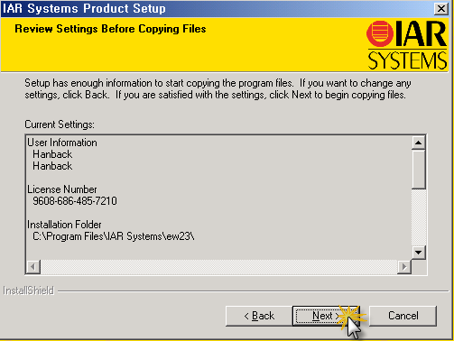
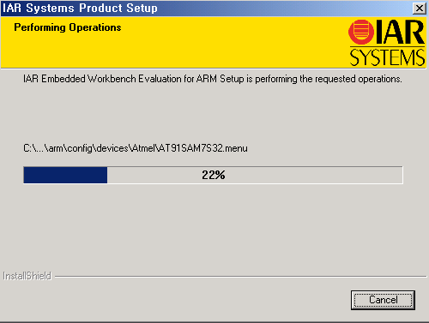
개발환경 설치
IAR EWARM 설치(4)

Slide 9
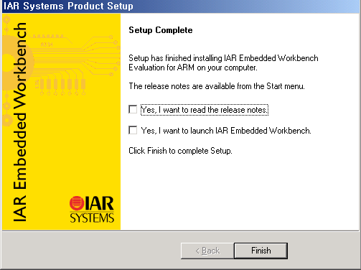
개발환경 설치
IAR EWARM 설치(5)

Slide 10
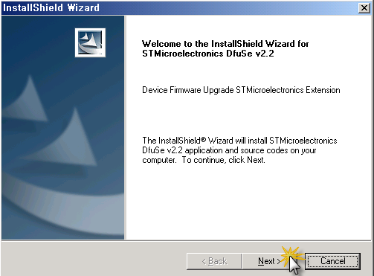
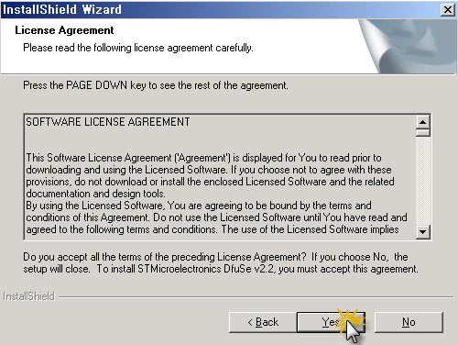
개발환경 설치
ST DfuSE 설치(1)
설치프로그램 경로 : \Software\DfuSe\um0412.exe

Slide 11
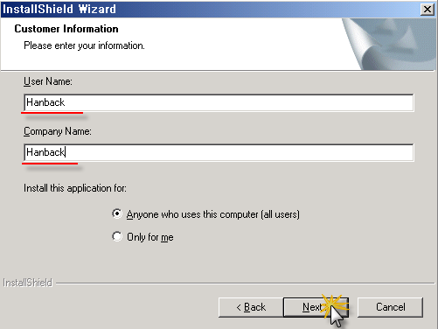
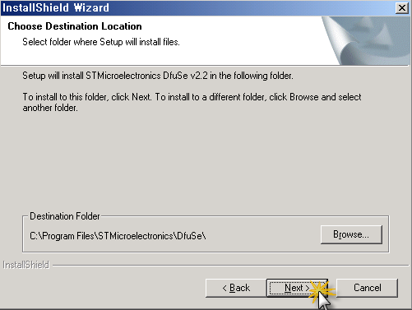
개발환경 설치
IAR EWARM 설치(2)

Slide 12
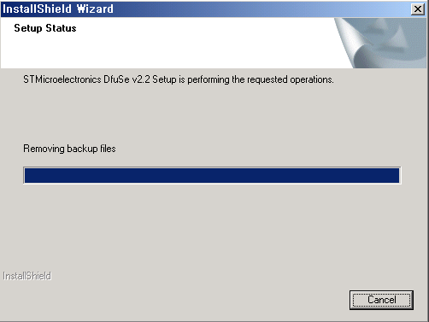
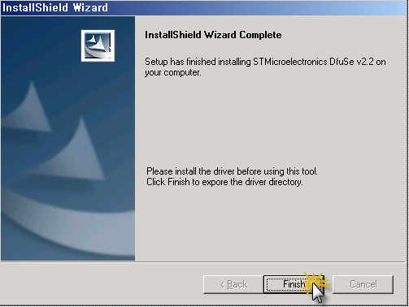
개발환경 설치
IAR EWARM설치(3)

Slide 13
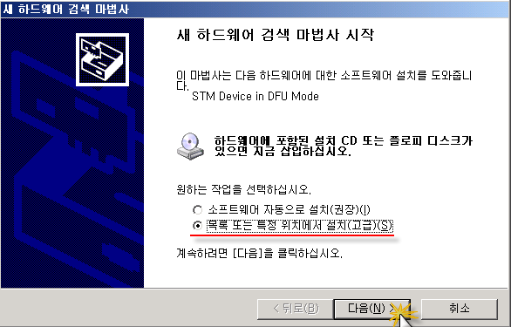
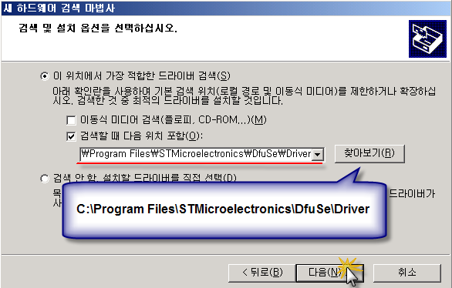
개발환경 설치
DfuSe 드라이버 설치하기(1)

Slide 14
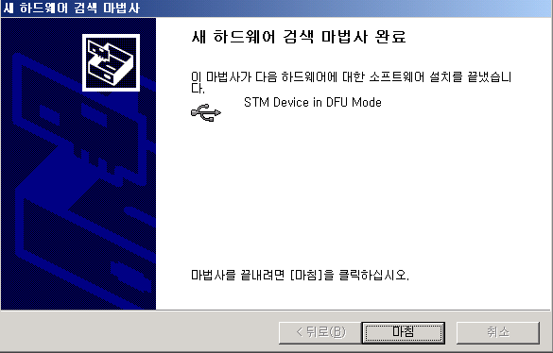
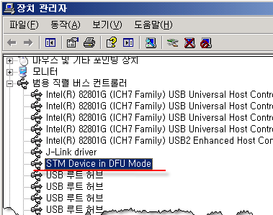
개발환경 설치
DfuSe 드라이버 설치하기(1)

Slide 15
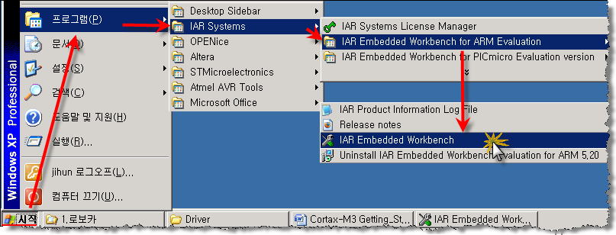
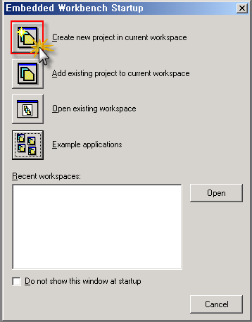
IAR EWARM 처음 실행
IAR EWARM 실행(1) : 프로그램 실행

Slide 16
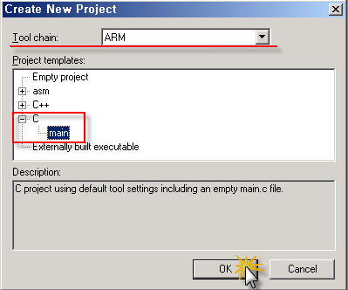
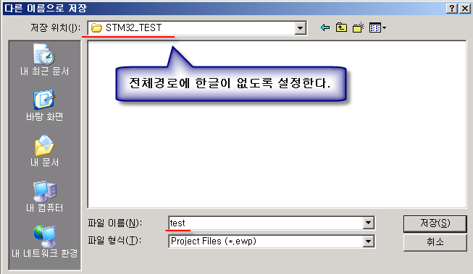
IAR EWARM 처음 실행
IAR EWARM 실행(2) : New Project 실행

Slide 17
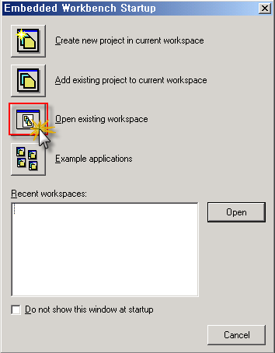
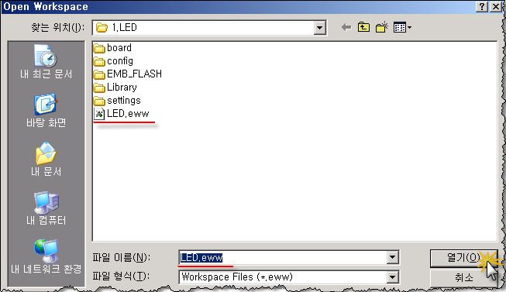
IAR EWARM 처음 실행
IAR EWARM 실행(3) : Project 생성
파일 폴더 경로 : \Source\1.LED\

Slide 18
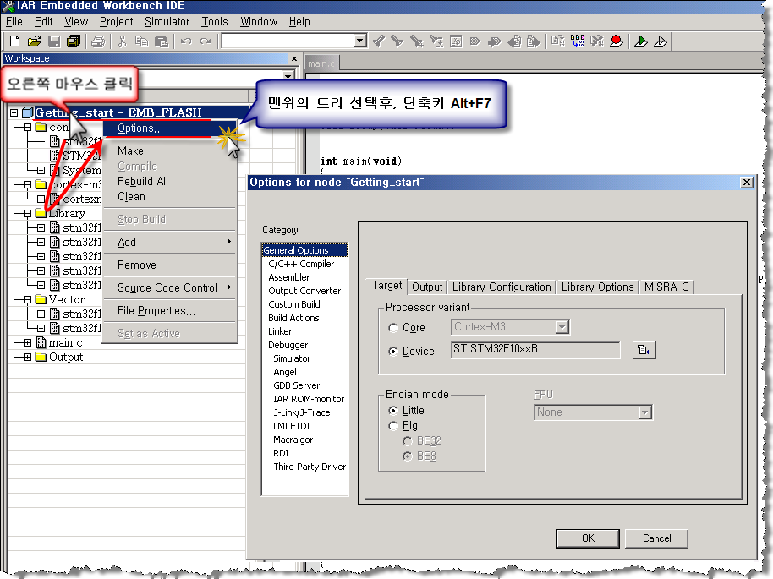
IAR EWARM 처음 실행
IAR EWARM 실행(4) : 프로젝트 옵션 실행

Slide 19
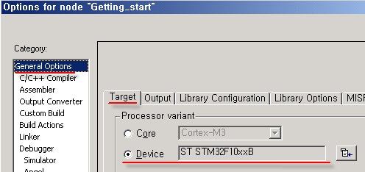
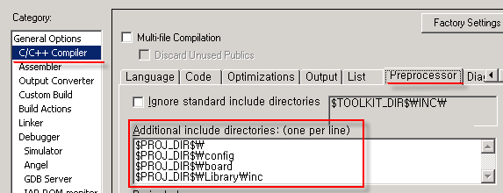
IAR EWARM 처음 실행
IAR EWARM 실행(5) : 프로젝트 옵션 설정(1)

Slide 20
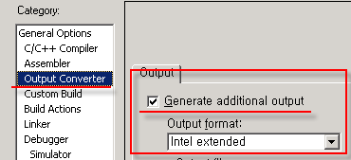
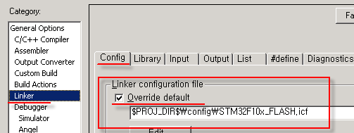
IAR EWARM 처음 실행
IAR EWARM 실행(6) : 프로젝트 옵션 설정(2)

Slide 21
IAR EWARM 처음 실행
IAR EWARM 실행(7) : 프로젝트 옵션 설정(3)
위치 | 옵션
General Options메뉴 Target탭의 Processor variant | Device를 ST STM32F10xxB로 설정
C/C++ Compiler메뉴 Preprocessor탭의 Additional include directories | $PROJ_DIR$\ $PROJ_DIR$\config $PROJ_DIR$\board $PROJ_DIR$\Library\inc
Output Converter메뉴 Output탭 | Generate additional output체크 Output format을 intel extended 설정
Linker메뉴의 Config탭의 Linke configuration file | Override default 체크 $PROJ_DIR$\config\STM32F10x_FLASH.icf 입력

Slide 22
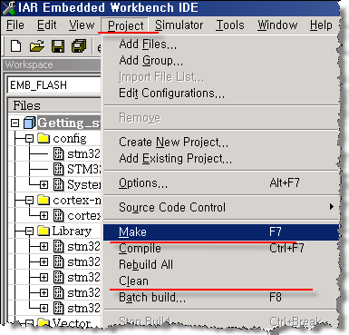
IAR EWARM 처음 실행
IAR EWARM 실행(8) : 프로젝트 옵션 설정(4)

Slide 23
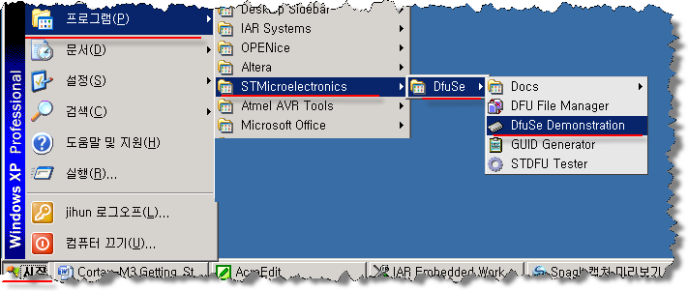
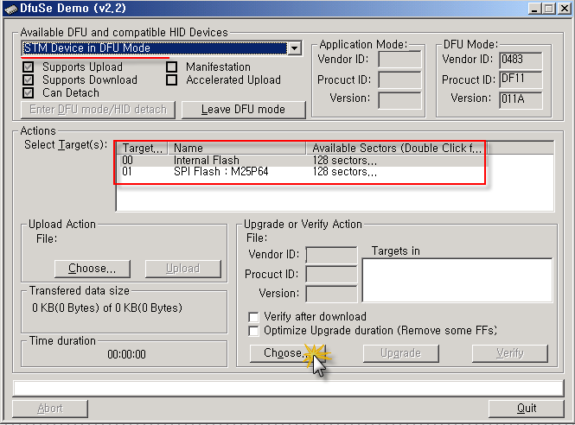
ST DfuSe 실행
ST DfuSe 실행(1) : 프로그램 실행

Slide 24
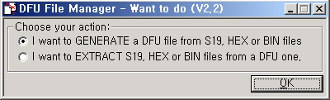
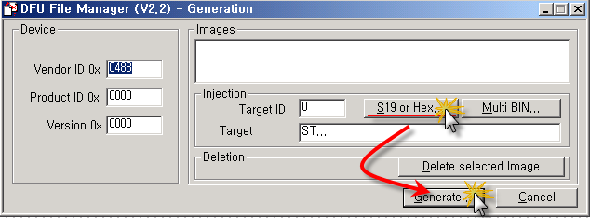
ST DfuSe 실행
ST DfuSe 실행(2) : 프로그램 파일 변환

Slide 25
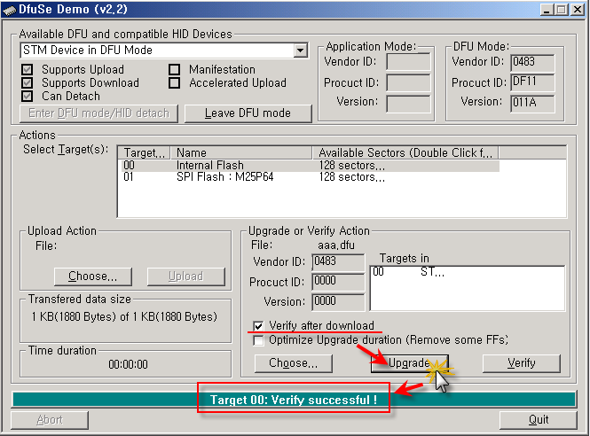
ST DfuSe 실행
ST DfuSe 실행(3) : 프로그램 다운로드

Slide 26
실습 Cortex-M3의 메모리 이해 실습

Slide 27
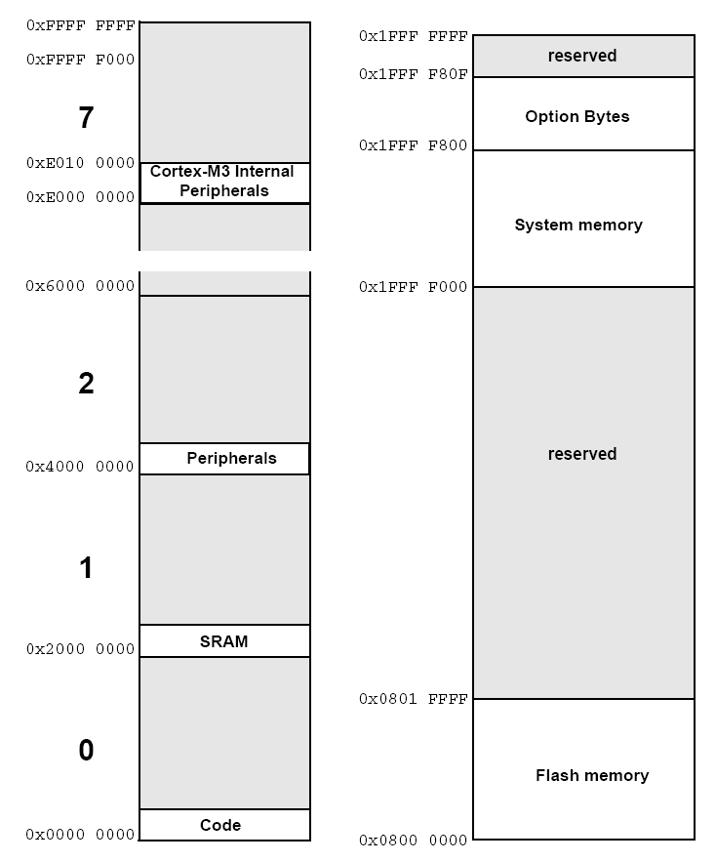
STM32F103 데이터 메모리 구조
STM32F103 내장 데이터 메모리
RAM
레지스터
범용레지스터
Peripherals레지스터
I/O레지스터
SRAM
Flash
128k Byte Flash

Slide 28
STM32F103 데이터 메모리 구조
I/O
내장된 각종 I/O 장치를 제어하기 위한 레지스터
주소 | 레지스터 명
0x40010800 ~ 0x40010BFF | GPIO Port A
0x40010C00 ~ 0x40010FFF | GPIO Port B
0x40011000 ~ 0x400113FF | GPIO Port B

Slide 29
EWARM 시뮬레이션 모드 시작
EWARM 시뮬레이션 모드 : 프로젝트만들기

Slide 30
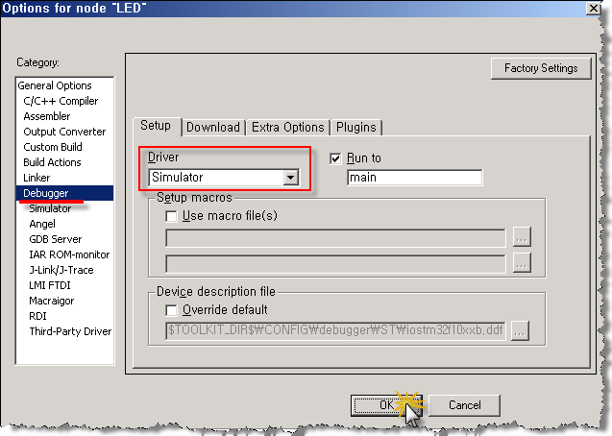
EWARM 시뮬레이션 모드 시작
EWARM 시뮬레이션 모드 : 디버깅 드라이버 설정

Slide 31
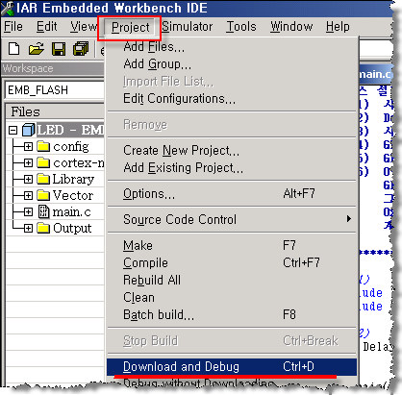
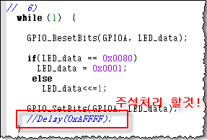
EWARM 시뮬레이션 모드 시작
EWARM 시뮬레이션 모드 : 시뮬레이션 모드 설정 및 실행

Slide 32
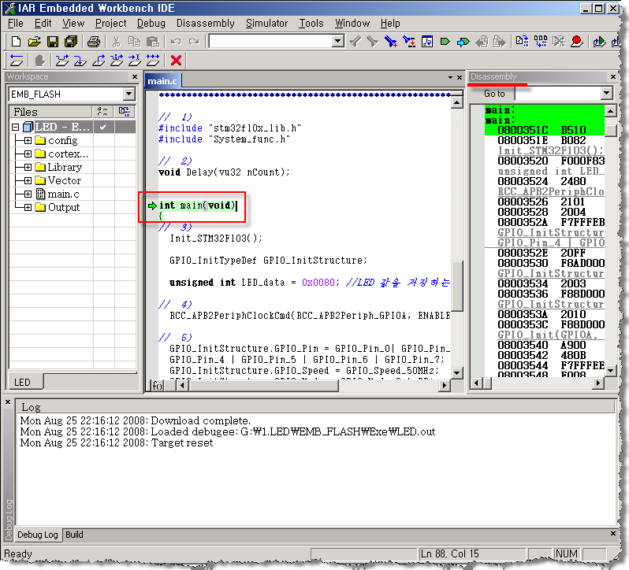
EWARM 시뮬레이션 모드 실행
EWARM 시뮬레이션 모드 : 시뮬레이션 모드 실행화면

Slide 33
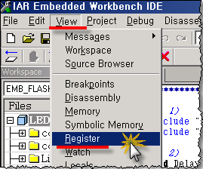
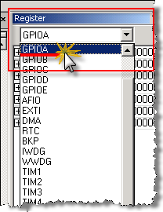
EWARM 시뮬레이션 모드 실행
EWARM 시뮬레이션 모드 : Register 창 실행 및 설정 방법

Slide 34
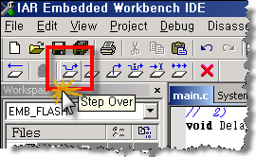
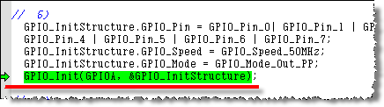
EWARM 시뮬레이션 모드 실행
EWARM 시뮬레이션 모드 : 스탭오버 시뮬레이션

Slide 35
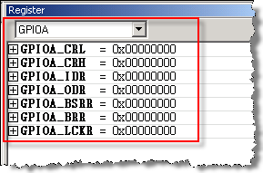
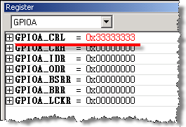
EWARM 시뮬레이션 모드 실행
EWARM 시뮬레이션 모드 : 스탭오버 시뮬레이션

Slide 36
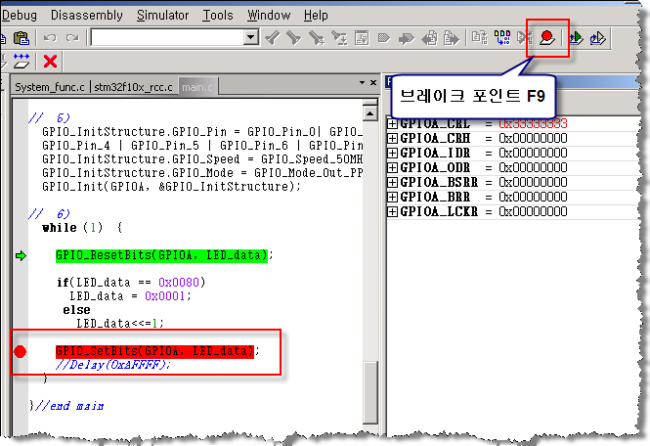
EWARM 시뮬레이션 모드 실행
EWARM 시뮬레이션 모드 : 브레이크 포인트 설정

Slide 37


EWARM 시뮬레이션 모드 실행
EWARM 시뮬레이션 모드 : 디버깅 리셋

Slide 38


EWARM 시뮬레이션 모드 실행
EWARM 시뮬레이션 모드 : GPIO 레지스터 확인

Slide 39


EWARM 시뮬레이션 모드 실행
EWARM 시뮬레이션 모드 : 변수값 확인하기

Slide 40



EWARM 시뮬레이션 모드 실행
EWARM 시뮬레이션 모드 : 변수값 확인하기

Slide 41



EWARM 시뮬레이션 모드 실행
EWARM 시뮬레이션 모드 : 변수값 확인하기

Slide 42


EWARM 시뮬레이션 모드 실행
EWARM 시뮬레이션 모드 : 변수값 확인하기

Slide 43
실습
Cortex-M3 개발환경을 구성하시오.
IAR Embedded Workbench for ARM(EWARM)
ST DfuSE
Cortex-M3 메모리 구성을 개발환경을 통해서 시뮬레이션해보고 관찰하시오.

